Slide 1
Поляризация света

Slide 2
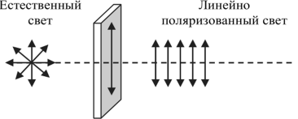
Определение:
Поляриза́ция волн — характеристика поперечных волн, описывающая поведение вектора колеблющейся величины в плоскости, перпендикулярной направлению распространения волны.

Slide 3
Поляризатор
Прозрачный анизотропный кристалл. В результате взаимодействия с кристаллической решёткой происходит по разному в разных направлениях. Это приводит к зависимости коэффициента преломления от направления колебаний векторов E и B.

Slide 4
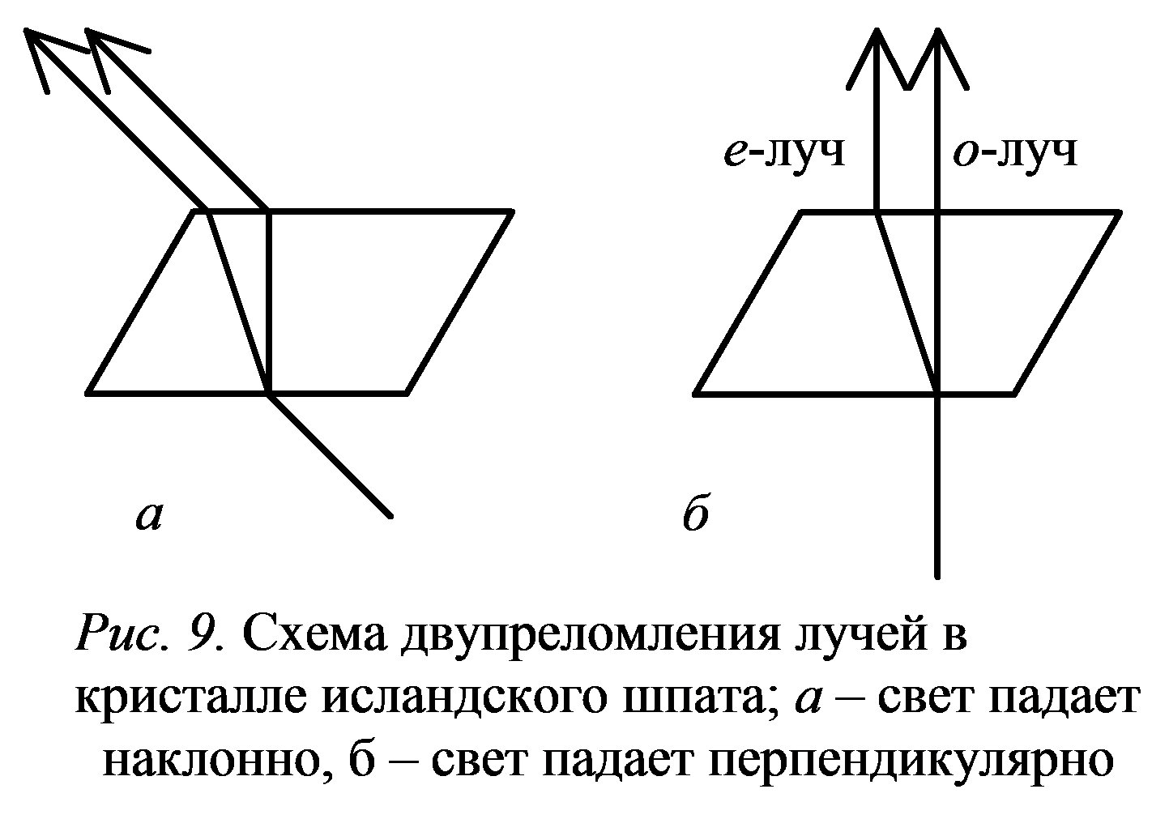
Схема двухлучевого преломления
Оба луча имеют взаимно перпендикулярную поляризацию.

Slide 5
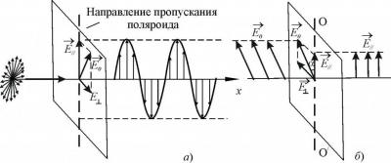
Закон Малюса
Амплитуда при прохождении поляризатора
$$E=E_{0}cosα$$
Интенсивность пропорциональна квадрату амплитуды: $I=I_{0}\cos^{2}α$

Slide 6
Преобразование естественного света в поляризованный.
В естественном свете угол к направлению поляризатора может быть любым. Тогда надо брать среднее значение.
$$I=I_{0}\left\langle \cos^{2}α\right\rangle =\frac{I_{0}}{2}$$

Slide 7
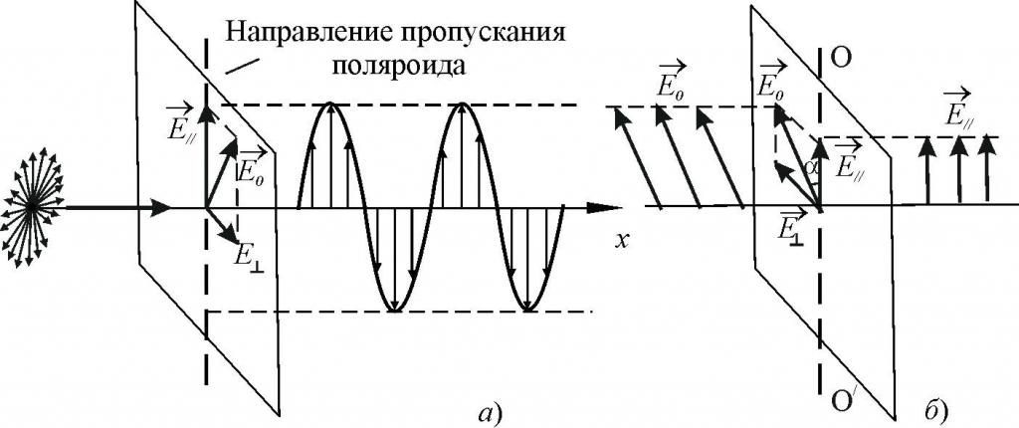
Проход естественного света через два поляризатора.
I
I
I
0
1
2
$$I_{1}=I_{0}\left\langle \cos^{2}α\right\rangle =\frac{I_{0}}{2}$$
$$I_{2}=I_{1}\cos^{2}α=\frac{I_{0}}{2}\cos^{2}α$$

Slide 8
Когда ещё возникает поляризация?
Линейно поляризованный свет производится лазерными источниками. В случае отражения или рассеяния свет может стать поляризованным. В частности, голубой свет от неба частично или полностью поляризован. При прохождении облаков свет будет поляризоваться. Однако, свет, который испускают обычные источники, такие как, например, солнечный свет и излучение ламп накаливания, является неполяризованным. Свет, исходящий от подобных источников, в любой момент состоит из вкладов огромного числа независимо излучающих атомов, обладающими различной ориентацией светового вектора в волнах, которые они излучают. По этой причине в результирующей волне вектор →EE→ хаотично меняет свою ориентацию во времени, из-за чего в среднем все направления колебаний получаются равноправными.
Более подробно /Читать обязательно ! /

Slide 9
Теоретическая задача
Грибник в поляризационных очках заблудился. Небо затянуто белыми (не грозовыми) облаками. Может ли он определить где Солнце?

Slide 10
Мир сквозь поляризаторы

Slide 11
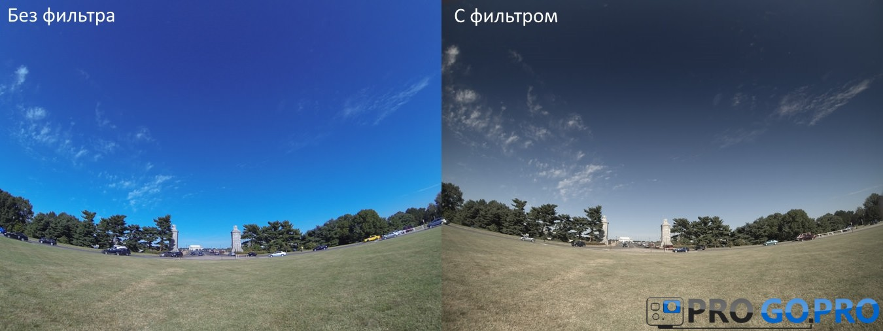
Мир сквозь поляризаторы

Slide 12
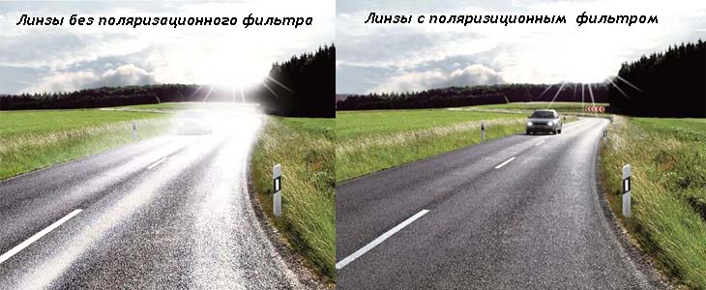
Мир сквозь поляризаторы

Slide 13
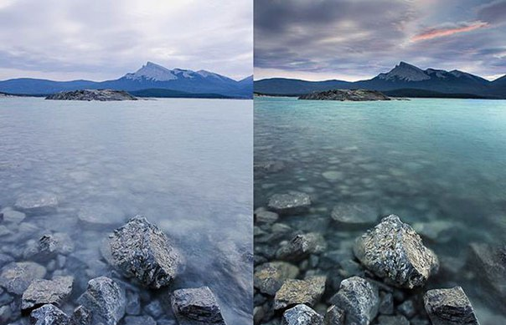
Мир сквозь поляризаторы Где использовался поляризатор

Slide 14
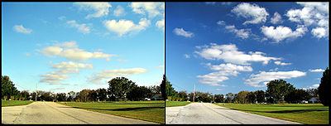
Мир сквозь поляризаторы Где использовался поляризатор

Slide 15
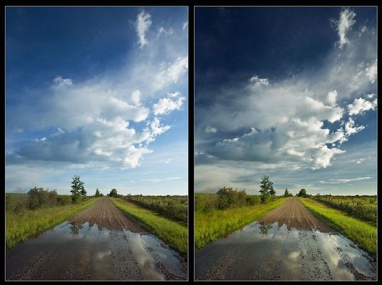
Мир сквозь поляризаторы Где использовался поляризатор

Slide 16
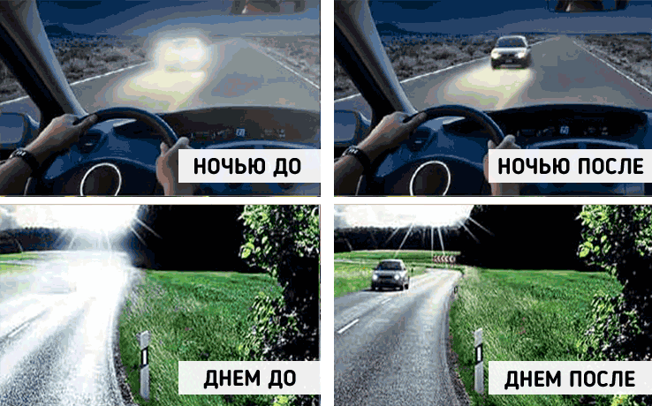
Найдите ошибки в рекламе.

